Slide 1
Pengantar Aplikasi Komputer & Teknologi
Week3. MS Word
Table, Mail Merge, dokumen

Slide 2
TUJUAN PEMBELA JARAN
Setelah mempelajari bagian ini, Anda diharapkan telah mampu:
Membuat Table
Mail Merge

Slide 3
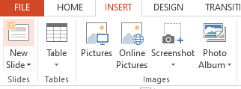
Table
Untuk membuat tabel di Microsoft Word, pengguna bisa klik pada tab Insert, lalu pilih menu Table, dan pilihlah jumlah kolom dan baris yang diinginkan. Untuk mengustomisasi tabel, pengguna bisa memilih menu Table >> Insert Table. Pilih jumlah kolom dan baris yang diinginkan. Pilih juga opsi penyesuaian konten dengan tabel dan pilih Ok

Slide 4
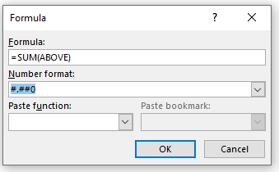
Latihan :
1. Buatlah dokumen berisi tabel sebagai berikut :
Mencari Total :
Menu Format , click Formula
SEMESTER 1
Mata Kuliah | SKS | Online/
 |  | Offline
Bahasa Indonesia | 2 | Online
Bahasa Inggris | 2 | Online
Fondasi Pemrograman & Struktur Data | 4 | Online
Dasar Logika Matematika | 3 | Offline
Bahasa Pemrograman | 3 | Offline
Probabilitas & Statistika | 3 | Offline
Aljabar Linear | 3 | Offline
Total SKS | 20

Slide 5
Latihan :
2. Buatlah dokumen berisi tabel sebagai berikut :
Gunakan Formula untuk menghitung
Total
Mata Kuliah | Qty | Harga | Total
Ballpoint | 3 | 2000
Buku | 4 | 4000
Penggaris | 10 | 2000
Penghapus | 10 | 1500
Spidol | 8 | 2000
Kerta Origami | 7 | 3000
Pensil | 20 | 2500
Total |  |  | 999999

Slide 6
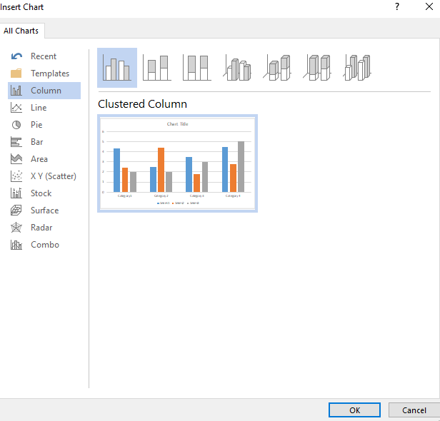
Chart
Untuk membuat chart di Microsoft Word, pengguna bisa klik pada tab Insert, lalu pilih menu Chart. Pada menu ini, pengguna dapat melihat macam-macam chart yang dapat dibuat dengan Microsoft Word.
• Jika sudah menentukan chart yang akan dibuat, klik OK.
Setelah klik OK maka akan muncul tampilan pop-up yang berisikan tabel untuk pengguna isi data yang diperlukan dalam membuat chart

Slide 7
Latihan Chart :
Buatlah
Document berisi Chart
sebagai Berikut :

Slide 8
Mail Merge
Mail Merge sering digunakan ketika kita akan mencetak surat atau mengirim email untuk banyak penerima. Dengan mail merge, kita dapat dengan mudah mengustomisasi surat untuk tiap penerima yang berbeda.
Selain itu, Mail Merge juga digunakan untuk membuat amplop atau label dalam jumlah banyak.

Slide 9
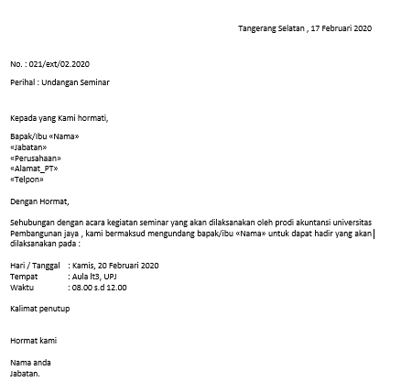
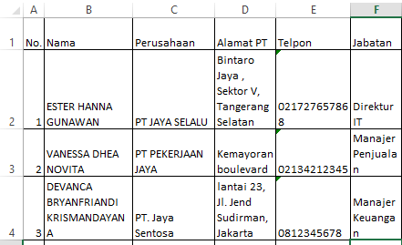
Latihan : Mail Merge
Buat File Word : undangan.doc
Buat File Excel : undangan.xls
Setelah di buat excel -> Pada MS word
Click Menu Mailing -> Select Recepients -> Use
Existing -> Pilih file undangan.xls

Slide 10
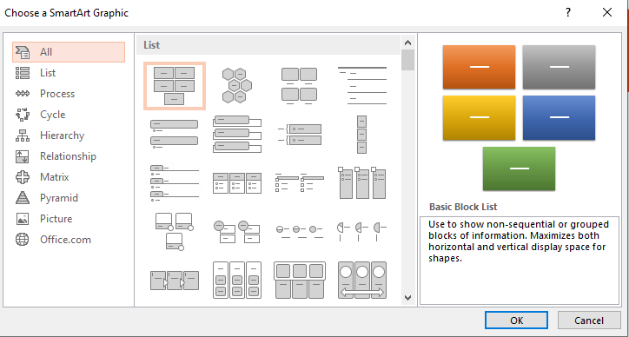
Smart Art
SmartArt adalah salah satu fungsi di Microsoft Word yang dapat mengubah data berupa teks biasa menjadi data yang lebih menarik secara visual.

Slide 11
Smart Art
Buatlah dokumen sebagai berikut :
Input
Proses
Output

Slide 12
Smart Art
Direktur
Sekretaris
Manager IT
Manager Penjualan
Manager Personalia
Buatlah dokumen sebagai berikut :

